Slide 1


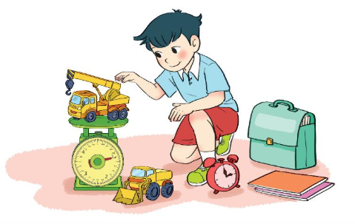


UBND QUẬN NGÔ QUYỀN
TRƯỜNG TIỂU HỌC NGUYỄN KHUYẾN
MÔN TOÁN - LỚP 2
GV thể hiện: Nguyễn Thị Hồng Đảm

Slide 2




Câu Hỏi 2
8 + 5 =
A.12
C.11
B.13
D.4
Quay
Lại

Slide 3
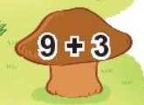
Câu Hỏi 3
A.13
C.12
B.11
D.14
Quay
Lại

Slide 4
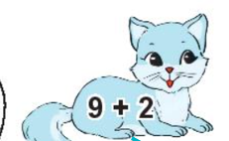
Câu Hỏi 4
D.12
C.14
B.10
A.11
Quay
Lại

Slide 5




Bảng cộng (qua 10)

Slide 6



Tiết 1
Notes:
Bài giảng được thiết kế bởi: Phạm Duyên

Slide 7

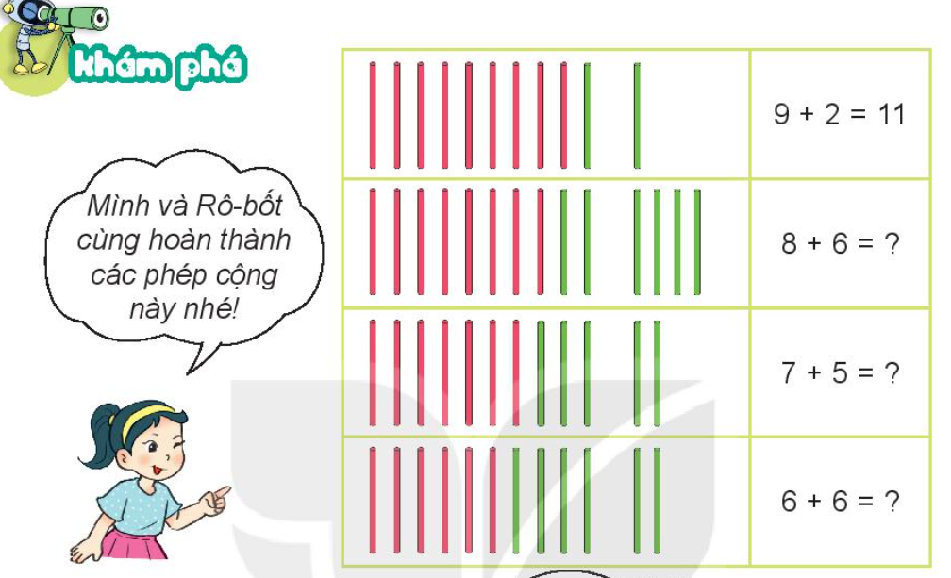
14
12
12

Slide 8
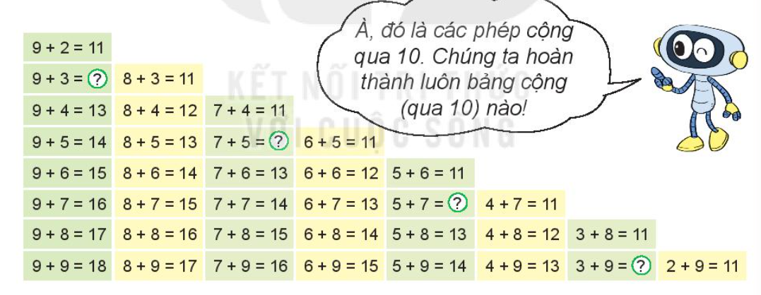
12
12
12
12

Slide 9

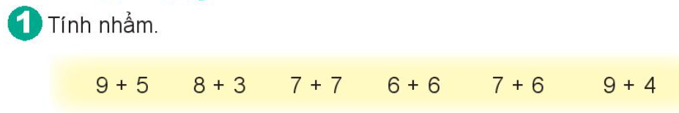
9 + 5 = 14
8 + 3 = 11
7 + 7 = 14
6 + 6 = 12
7 + 6 = 13
9 + 4 = 13

Slide 10

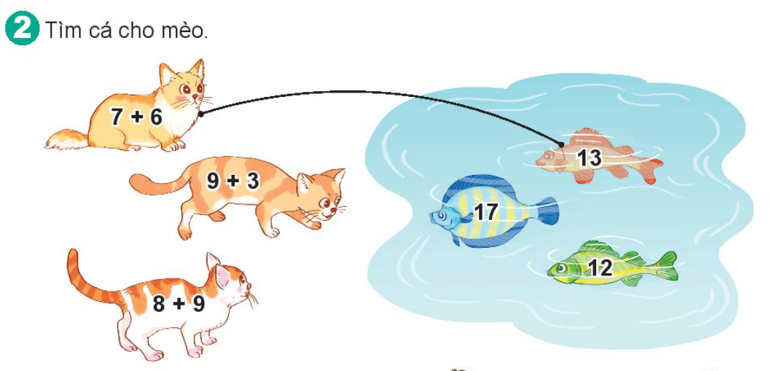

Slide 11
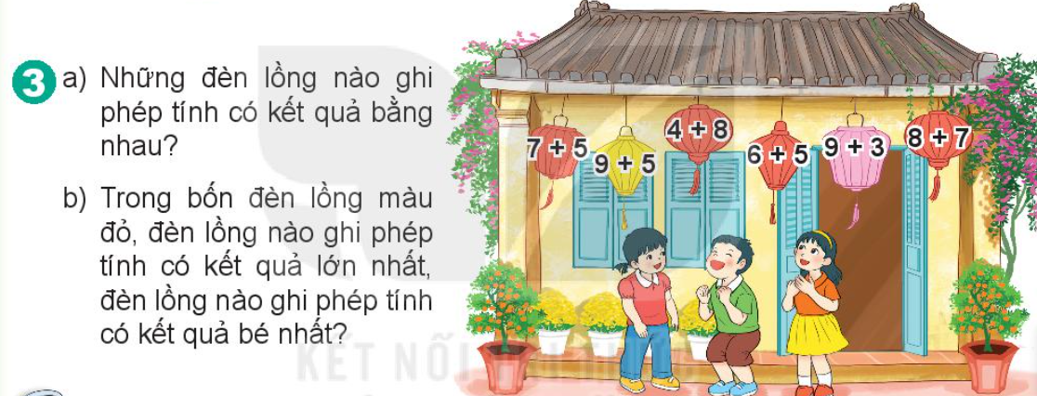
b. Đèn lồng ghi phép tính có kết quả lớn nhất: 8 + 7 = 15
Đèn lồng ghi phép tính có kết quả bé nhất: 6 + 5 = 11

Slide 12

CHÀO TẠM BIỆT

